Slide 1
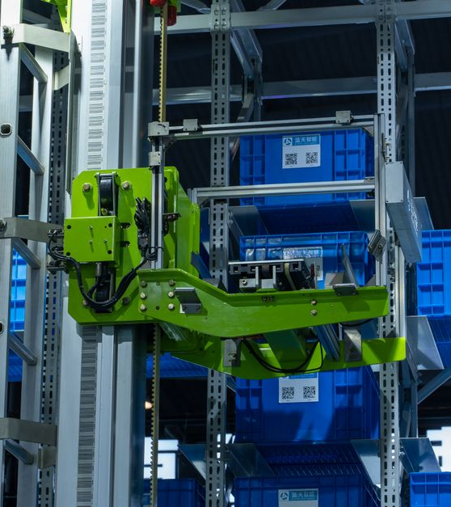
— ПИТЧ ПРОЕКТА
Цифровой контур предприятия
Автоматизация сквозного учёта производства и логистики без кассовых разрывов
Notes:
Приветствие. Обозначение темы: комплексный переход от ручного учёта к цифровой прозрачности производства.

Slide 2
— ПРОБЛЕМА
Ручной учёт стоит бизнесу до 18% маржи ежегодно
4 дня
Задержка сборки отчётов руководству
18%
Потери сырья из-за пересортицы и списаний
12 млн ₽
Заморожено в неликвидных остатках
Notes:
Ошибки ручного ввода и разрозненные таблицы Excel приводят к прямым финансовым потерям.

Slide 3
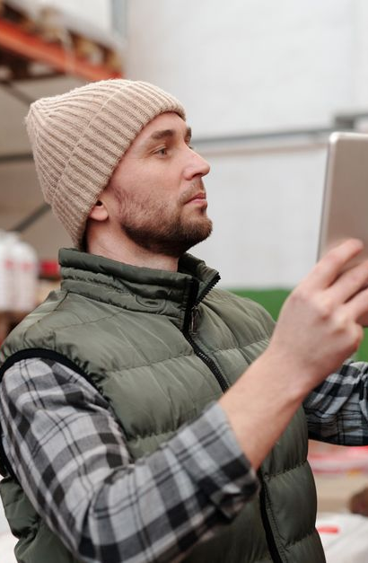
— РЕШЕНИЕ
Единая ERP-система устраняет разрывы данных
01 Маркировка сырья и партий: отслеживание движения по QR-кодам в реальном времени.
02 Автоматическое списание компонентов по спецификациям при выпуске продукции.
03 Дашборд директора: онлайн-контроль маржинальности заказов и остатков склада.
04 Прямая интеграция с закупками: автозаказ позиций при достижении неснижаемого остатка.
Notes:
Решение объединяет склад, цех и бухгалтерию в один непрерывный контур.

Slide 4
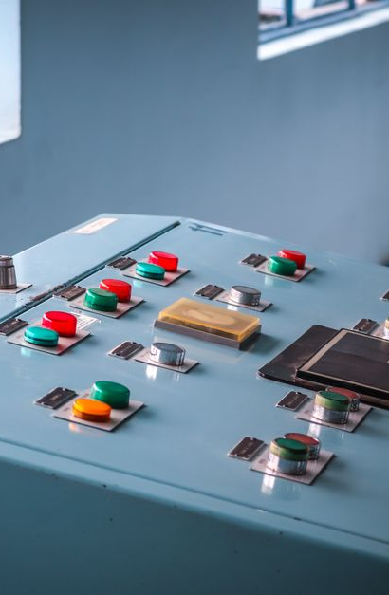
— РЫНОК
Спрос на импортонезависимые системы учёта растёт кратно
Средние производственные предприятия активно меняют устаревший софт на отечественные модульные платформы.
Основной драйвер: требование прозрачности цепочек поставок и рост стоимости ошибок складской логистики. Потенциал оптимизации операционных затрат в сегменте оценивается в десятки миллиардов рублей.
Notes:
Подчеркнуть актуальность задачи именно сейчас: требования к скорости и качеству планирования возросли.

Slide 5
— ПРОДУКТ
Архитектура внедрения: сквозной цикл за 4 шага
01
02
03
04
Аудит процессов и оцифровка номенклатуры
Интеграция со складскими ТСД и станками
Обучение операторов и тестовый прогон
Запуск рабочего контура и техподдержка
Notes:
Поэтапное внедрение снижает риски простоя текущего производства.

Slide 6
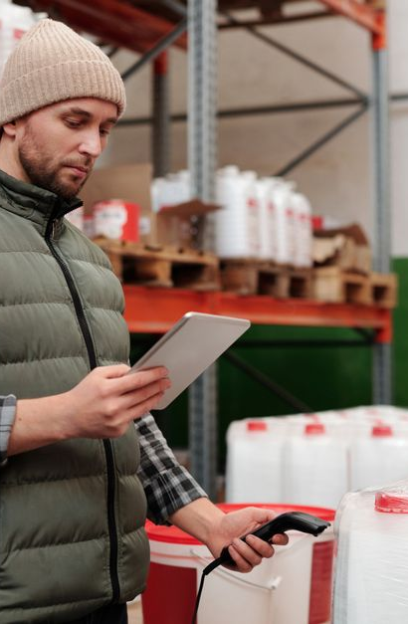
— ПРОДУКТ
Интерфейс адаптирован под линейный персонал
01 Экранные формы для кладовщиков содержат только крупные кнопки и сканер.
02 Защита от дурака: система блокирует отгрузку при несовпадении номера партии.
03 Мобильные терминалы работают автономно при временной потере Wi-Fi связи.
04 Голосовое подтверждение операций ускоряет комплектацию паллет на 35%.
Notes:
Ключевое отличие: софт прост для рабочих, внедрение не вызывает саботажа на местах.

Slide 7
— КАК ЗАРАБАТЫВАЕМ
Экономическая выгода: проект окупается за 7 месяцев
-40%
Сокращение времени инвентаризации
7 мес
Срок возврата инвестиций
8,4 млн ₽
Прямая годовая экономия ресурсов
Notes:
Модель эффекта базируется на сокращении брака, потерь при пересортице и ускорении оборота запасов.

Slide 8
— КОНКУРЕНТЫ
Сравнение подходов к автоматизации учёта
Параметр | Таблицы Excel | Тяжелые ERP | Наш проект
Срок запуска | 1 день | 12-18 месяцев | 3 месяца
Учёт онлайн | Нет | Да | Да
Человеческий фактор | Критический | Низкий | Минимальный
Стоимость владения | Скрытые потери | Высокая | Фиксированная
Notes:
Наше решение занимает нишу между хаотичными таблицами и громоздкими неповоротливыми системами.

Slide 9
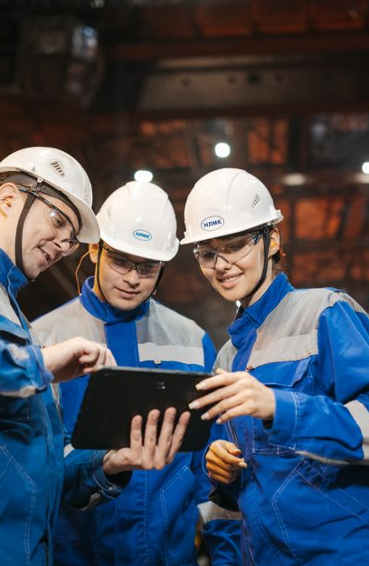
— КОМАНДА
Команда внедрения с профильным опытом
01 Руководитель проекта: 12 успешных запусков WMS и ERP на машиностроительных заводах.
02 Ведущий системный архитектор: 10 лет экспертизы в высоконагруженных промышленных базах.
03 Инженер по внедрению: личный опыт руководства складом готовой продукции.
Notes:
Команда знает специфику производства изнутри, говорит на одном языке с мастерами цехов.

Slide 10
— ЧТО ПРОСИМ
План освоения бюджета проекта: 4,8 млн рублей
1 месяц
2 месяц
3 месяц
Лицензии ПО и закупка терминалов сбора данных: 1,8 млн ₽
Кастомизация алгоритмов и интеграция с базами: 1,6 млн ₽
Обучение штата, пилотный запуск и сдача системы: 1,4 млн ₽
Notes:
Финансирование разбито по этапам с контрольными точками приёмки функционала.

Slide 11
Готовы начать пилотный этап
Согласование технического задания и старт аудита площадки в течение недели
Сделано в Показ · pokaz.app
Notes:
Призыв к действию: утвердить паспорт проекта и запустить первый этап аудита.

